Slide 1
mevB‡K
ï
ï ‡f ”Qv
”Qv

Slide 2
পরিচিতিঃ
মিজানুর রশিদ খান
সহকারি প্রধান শিক্ষক
করিমগঞ্জ সরকারি পাইলট মডেল উচ্চ বিদ্যালয়
করিমগঞ্জ – কিশোরগঞ্জ।

Slide 3
চলো কিছু লেনদেন দেখিঃ
২০১৯ সালের ডিসেম্বর মাসে জনাব সুমনের লেনদেনগুলো ছিলো নিম্নরূপঃ ডিসেম্বর-১ তারিখে ৫০,০০০.০০টাকা নিয়ে ব্যবসায় শুরু করেন।
“ - ১৫ আসবাবপত্র ক্রয় করেন ২০,০০০.০০টাকা
“ - ২০ নগদে উত্তোলন করেন ১০,০০০.০০ টাকা
লেনদেনগুলোকে আমরা প্রথম কোন বইয়ে লিপিবদ্ধ করি?
জাবেদা
তারিখ
বিবরণ
খঃপৃঃ
ডেবিট টাকা
ক্রেডিট টাকা
ডিসেঃ-০১
নগদান হিঃ ডেঃ
মূলধন হিঃ ক্রেঃ
৫০,০০০/
৫০,০০০/
ডিসেঃ-১৫
আসবাব হিঃ ডেঃ
নগদান হিঃ ক্রেঃ
২০,০০০/
২০,০০০/
ডিসেঃ-২০
উত্তোলন হিঃ ডেঃ
নগদান হিঃ ক্রেঃ
১০,০০০/
১০,০০০/
ডিসেঃ-৩১
মোটঃ
৮০,০০০/
৮০,০০০/

Slide 4
জাবেদার পর লেনদেনকে কোন বইয়ে লিখা হয়?
খতিয়ানঃ
নগদান হিসাব
(চলমান জের ছক অনুযায়ী)
তারিখ
বিবরণ
খঃপৃঃ
ডেবিট টাকা
ক্রেডিট টাকা
জের
ডেবিট
ক্রেডিট
ডিসেঃ– ০১
মূলধন হিসাব
৫০,০০০/
৫০,০০০/
ডিসেঃ– ১৫
আসবাবপত্র হিসাব
২০,০০০/
৩০,০০০/
ডিসেঃ– ২০
উত্তোলন হিসাব
১০,০০০/
২০,০০০/
মূলধন হিসাব
(চলমান জের ছক অনুযায়ী)
তারিখ
বিবরণ
খঃপৃঃ
ডেবিট টাকা
ক্রেডিট টাকা
জের
ডেবিট
ক্রেডিট
ডিসেঃ– ০১
নগদান হিসাব
৫০,০০০/
৫০,০০০/

Slide 5
আসবাবপত্র হিসাব
(চলমান জের ছক অনুযায়ী)
তারিখ
বিবরণ
খঃপৃঃ
ডেবিট টাকা
ক্রেডিট টাকা
জের
ডেবিট
ক্রেডিট
ডিসেঃ– ১৫
নগদান হিসাব
২০,০০০/
২০,০০০/
উত্তোলন হিসাব
(চলমান জের ছক অনুযায়ী)
তারিখ
বিবরণ
খঃপৃঃ
ডেবিট টাকা
ক্রেডিট টাকা
জের
ডেবিট
ক্রেডিট
ডিসেঃ– ২০
নগদান হিসাব
১০,০০০/
১০,০০০/

Slide 6
এবার চলো একটু হিসাবচক্রটি দেখে আসিঃ
১০।
হিসাবপরবর্তী রেওয়ামিল
১। লেনদেন শনাক্ত করন
৯। সমাপণী দাখিলা
২। লেনদেন বিশ্লেষণ
হিসাবচক্র
৮। আর্থিক বিবরণী প্রস্তুত
৩।জাবেদা
ভূক্তকরণ
৪। খতিয়ানে স্থানান্তর
৭। কার্যপত্র প্রস্তুত
৫।রেওয়ামিল প্রস্তুতকরণ
৬। সমন্বয় দাখিলা
হিসাব চক্রের ধাপ অনুযায়ী খতিয়ানের পর কি করতে হয়?

Slide 7
আজকের পাঠ:
রেওয়ামিল
শ্রেণিঃ নবম-দশম
বিষয়ঃ হিসাব বিজ্ঞান
অধ্যায়ঃ নবম
রেওয়ামিল

Slide 8
শিখন ফলঃ
রেওয়ামিল কি তা বলতে পারবে
রেওয়ামিল প্রস্তুত করে হিসাবের গানিতিক শুদ্ধতা যাচাই করতে পারবে।
কোন কোন ভূলগুলো রেওয়ামিলে ধরা পড়ে এবং কোনগুলো ধরা পড়ে না সেগুলো চিহিৃত করতে পারবে।
অনিশ্চিত হিসাব খোলে রেওয়ামিল মিলাতে পারবে।
অনিশ্চিত হিসাব বন্ধ ও সংশোধণী জাবেদা লিখতে পারবে।

Slide 9
সংগাঃ
কোন নির্দিষ্ট দিনে খতিয়ানের ডেবিট ও ক্রেডিট উদ্বৃত্তগুলোকে নিয়ে হিসাবের গাণিতিক শুদ্ধতা যাচাই করতে যে বিবরণী প্রস্তুত করা হয় তাকে রেওয়ামিল বলে।
উদ্দেশ্যসমূহঃ
১। জাবেদা ও খতিয়ান সঠিকভাবে লিখা হয়েছে কিনা তা যাচাই করা।
২। আর্থিক বিবরণী প্রস্তুত সহজ করা।
৩। জাবেদা ও খতিয়ানের ভূল উৎঘাটন ও তা সংশোধন করা।
৪। দু’তরফা দাখিলা পদ্ধতি অনুসরণ করে জাবেদা ও খতিয়ান তৈরি হয়েছে কিনা তা নিশ্চিত করা।
৫। আর্থিক বিবরণী প্রস্তুতে সময় ও শ্রমের অপচয় রোধ করা।
৬। কারবারের আর্থিক অবস্থা সম্পর্কে ধারণা লাভ করা।

Slide 10
খতিয়ানের ডেবিট জের
জাবেদা
খতিয়ান
রেওয়ামিল
খতিয়ানের ক্রেডিট জের

Slide 11
রেওয়ামিলের নমুনা ছকঃ
ব্যক্তি বা প্রতিষ্ঠানের নাম……………
রেওয়ামিল
তারিখ------মাস----সাল
ক্রঃ নং | হিসাবের বিবরন | খঃ পৃঃ | ডেবিট টাকা | ক্রেডিট টাকা

Slide 12
বিবেচ্য বিষয়সমূহঃ
১।মজুদ পণ্য লিখার ক্ষেত্রে সতর্কতা অবলম্বন করতে হবে। সমাপণী মজুদ পণ্য রেওয়ামিলে আসে না। প্রারম্ভিক মজুদ রেওয়ামিলে আসে।
২। প্রারম্ভিক হাতে নগদ ও প্রারম্ভিক ব্যাংক জমা রেওয়ামিলে আসে না।
৩। ভাড়া, বাট্রা, কমিশন, সুদ ইত্যাদিতে প্রাপ্ত কথাটি উল্লেখ না থাকলে এগুলোকে প্রদত্ত খরচ ধরে রেওয়ামিলে ডেবিট পাশে লিখতে হবে।
৪। রেওয়ামিলের ডেবিট পার্শ্ব, ক্রেডিট পার্শ্বের চেয়ে বেশি হলে, এবং ক্রেডিট পাশে মুলধন না থাকলে অনিশ্চিত হিসাব না লিখে গরমিলের পরিমাণকে মুলধন হিসেবে লিখা যেতে পারে। কেননা, প্রতিটি প্রতিষ্ঠানেই কম-বেশি মুলধন থাকে।
৫। বিক্রয় খতিয়ানের উদ্বৃত্বকে দেনাদার ধরে রেওয়ামিলে লিখতে হবে।

Slide 13
৬। ক্রয় খতিয়ানের উদ্বৃত্বকে পাওনাদার ধরে রেওয়ামিলে লিখতে হবে।
৭। শিক্ষা নবিস ভাতা প্রতিষ্ঠান দেয় বলে একে রেওয়ামিলের ডেবিট পাশে এবং শিক্ষা নবিস সেলামী প্রতিষ্ঠান পায় বলে একে রেওয়ামিলের ক্রেডিট পাশে লিখতে হয়।
৮। সম্ভাব্য দায় ও সম্ভাব্য সম্পদ রেওয়ামিলে আসে না। এগুলোর জন্য পাদটীকা লিখে রেওয়ামিলের নিচে দেখাতে হয়।
সকল প্রকার সতর্কতা অবলম্বনের পরও যদি রেওয়ামিলের ডেবিট ও ক্রেডিট পাশের যোগফল সমান না হয়, তবে যে পাশে কম হয় সেই পাশের পার্থক্যের পরিমাণকে অনিশ্চিত হিসাব লিখে সমন্বয় করতে হয়।

Slide 14
যে ভূলগুলো রেওয়ামিলে ধরা পড়েঃ
১। বাদ পড়া ভূলঃ (কোন লেনদেন বাদ পড়ে গেলে বা শুধুমাত্র একটি পক্ষ লিখে অন্যটি বাদ পড়ে গেলে)
২। লেখার ভূলঃ (ডেবিট দিকের টাকা ক্রেডিট দিকে বা ক্রেডিট দিকের টাকা ডেবিট দিকে অথবা খতিয়ানে কোন হিসাব ভূলে দু’বার লিখলে)
৩। টাকার অংকে ভূলঃ (টাকার অংক সঠিক পরিমাণে লিখা না হলে)
৪। খতিয়ানের উদ্বৃত্ত নির্ণয়ে ভূল হলে।
৫। খতিয়ান থেকে রেওয়ামিলে স্থানান্তরে ভূল হলে।
৬। রেওয়ামিলের ডেবিট ও ক্রেডিট দিকের যোগফল নির্ণয়ে ভূল হলে।

Slide 15
যে ভূলগুলো রেওয়ামিলে ধরা পড়ে নাঃ
১। করণিক ভূলঃ (কাজের ভূল)
ক) বাদ পড়া ভূলঃ (কোন লেনদেন হিসাবের জাবেদায় বা খতিয়ানে লিখা না হলে)
খ) লিখার ভূলঃ ( লিখার সময় উভয় দিকে সমপরিমাণ টাকার অংক ভূল লিখলে)
গ) বেদাখিলার ভূলঃ (এক হিসাবের পরিবর্তে অন্য হিসাবের সঠিক দিকে টাকার অংক লিখলে)
ঘ) পরিপূরক বা স্বয়ংসংশোধক ভুলঃ (একটি ভূল আরেকটি ভূলকে স্বয়ংক্রিয়ভাবে সংশোধন করে দিলে)
২। নীতিগত ভূলঃ (হিসাব বিজ্ঞানে জ্ঞানের অজ্ঞতার কারনে মূলধন জাতীয় ব্যয়কে মুনাফা জাতীয় বা মুনাফা জাতীয় ব্যয়কে মূলধন জাতীয় ব্যয় হিসাবে লিখলে)

Slide 16
রেওয়ামিল শুদ্ধ করার উপায়ঃ
১। উভয় দিকের যোগফল ঠিক আছে কিনা দেখতে হবে।
২। খতিয়ানের প্রতিটি হিসাবের জের লিখা হয়েছে কিনা তা যাচাই করতে হবে।
৩। খতিয়ানের ডেবিট ও ক্রেডিট জেরগুলো যথাযথভাবে রেওয়ামিলে লিখা হয়েছে কিনা তা দেখতে হবে।
৪। জাবেদা থেকে লেনদেনগুলো সঠিকভাবে খতিয়ানে লিখা হয়েছে কিনা তা পরীক্ষা করতে হবে।
৫। খতিয়ানের জেরগুলো ভূল অংকে ভূল ঘরে তোলা হয়েছে কিনা তা মিলাতে হবে।
৬। রেওয়ামিলে উভয় পাশের পার্থক্যের পরিমানকে দুই দ্বারা ভাগ করে প্রাপ্ত পরিমাণের কোন জের থাকলে তা সঠিকভাবে সঠিক দিকে লিখা হয়েছে কিনা তা যাচাই করতে হবে।
৭। পূর্ববর্তী বছরের সকল হিসাবের জের চলতি বছরের খতিয়ানে সঠিকভাবে তোলা হয়েছে কিনা তা মিলাতে হবে।
৮। সবকিছু ঠিক থাকা সত্বেও উভয় দিক না মিললে, পার্থক্যের পরিমাণ দ্বারা যে দিকে কম সেদিকে অনিশ্চিত হিসাব হিসাবে লিখতে হবে।
অনিশ্চিত হিসাবঃ কোন রেওয়ামিলের উভয় দিক সমান না হলে, সবকিছু যাচাই করেও কোন ভূল পাওয়া না গেলে, উভয় দিকের পার্থক্যের সমপরিমাণ টাকার অংকে যে সাময়িক হিসাব খোলা হয় তাকে অনিশ্চিত হিসাব বলে।

Slide 17
অনিশ্চিত হিসাব বন্ধকরণঃ সকল হিসাবপত্র ভালভাবে পরীক্ষা করে সম্পূর্ণরূপে ভূল সংশোধন করে অনিশ্চিত হিসাব বন্ধ করে দিতে হবে।
সংশোধনী জাবেদা তৈরিঃ
১। কোন হিসাবের একদিকে ভূল হলে, শুধুমাত্র ভূলের দিকটি সংশোধন করে অপর দিকটিকে অনিশ্চিত হিসাব দেখাতে হবে।
২। উভয় দিক ভূল হলে উভয় দিকই সংশোধন করতে হবে। এক্ষেত্রে অনিশ্চিত হিসাব প্রভাবিত নাও হতে পারে।
৩। কোন হিসাব ডেবিট হওয়ার কথা। কিন্তু ভূল করে তা ক্রেডিট দিকে লিখা হলে সংশোধনের সময় দ্বিগুন টাকা দিয়ে তা ডেবিট করতে হবে।
৪। সংশোধনী জাবেদা তৈরির সময় সঠিক জাবেদা কি হওয়ার কথা ছিল, আর কি লিখা হয়েছে, তা বিবেচনা করেই সংশোধন করতে হবে।

Slide 18
ব্যক্তি বা প্রতিষ্ঠানের নাম………
রেওয়ামিল
তারিখ----মাস------সাল
ক্রঃ নং | হিসাবের বিবরন | খঃ পৃঃ | ডেবিট টাকা | ক্রেডিট টাকা
০১ ০২ ০৩ ০৪ ০৫ ০৬ ০৭ ০৮ ০৯ ১০ | সকল প্রকার সম্পদ যাবতীয় ব্যয়/খরচ অগ্রীম খরচ সমূহ প্রাপ্য আয়সমূহ বিক্রয় ফেরৎ ,উত্তোলন সকল প্রকার দায় যাবতীয় আয়/লাভসমূহ অনুপার্জিত আয় যে কোন ধরনের সঞ্চিতি (পাওনাদারের বাট্রা সঞ্চিতি ছাড়া) ক্রয় ফেরৎ |  | *** *** *** *** *** ***** | *** *** *** *** **** *****

Slide 19
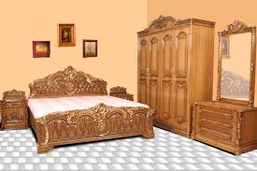
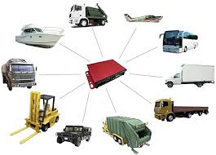
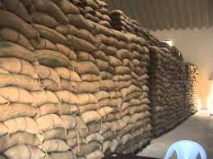
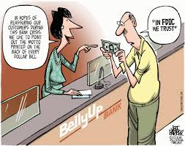
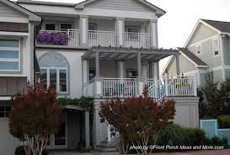
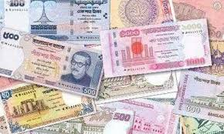
সম্পদ সমূহঃ
আসবাবপত্র
যানবাহন
মজুদ পন্য
ব্যাংক জমা
দালানকোঠা
হাতে নগদ
খতিয়ানের ডেবিট উদ্ধৃত্ত যা রেওয়ামিলের ডেবিট দিকে বসবে

Slide 20
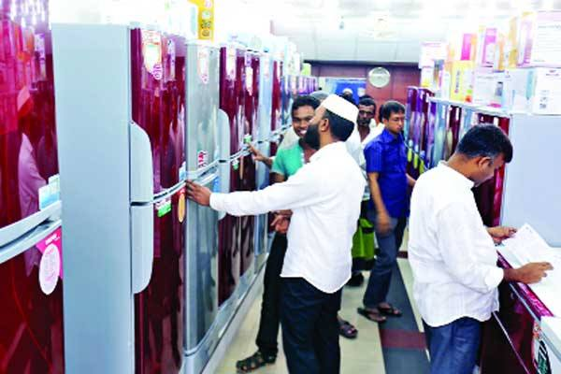
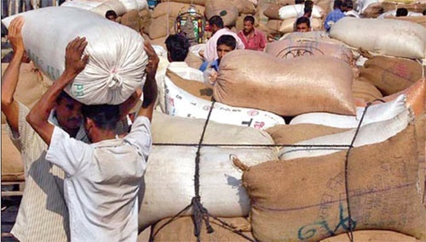
ব্যয় সমূহঃ
ক্রয়
বিজ্ঞাপন
বেতন প্রদান
কুলি মজুরি
ব্যয় সমূহঃ
ক্রয়
মজুরী
বেতন
বিজ্ঞাপন
ভাড়া
অবলোপন
অবচয়
খতিয়ানের ডেবিট উদ্ধৃত্ত যা রেওয়ামিলের ডেবিট দিকে বসবে

Slide 21
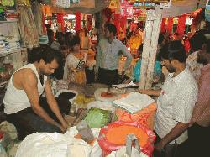
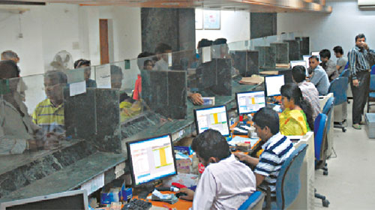
আয় সমূহঃ
বিক্রয়
সেবা আয়কারী প্রতিষ্ঠান
আয় সমূহঃ
বিক্রয়
শিক্ষানবিস সেলামী
প্রাপ্য সুদ
বিনিয়োগের সুদ
খতিয়ানের ক্রেডিট উদ্বৃত্ব যা রেওয়ামিলের ক্রেডিট দিকে বসবে

Slide 22
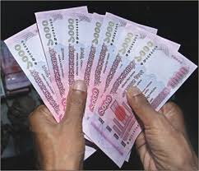
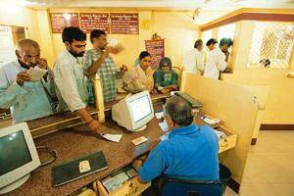
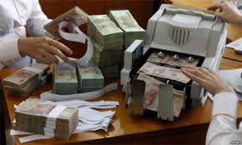
দায় সমূহঃ
প্রদেয় বিল
ব্যাংক ঋণ
দায় সমূহঃ
পাওনাদার
ব্যাংক জমাতিরিক্ত
প্রদেয় বিল
বকেয়া বেতন
অগ্রীম শিক্ষানবিস সেলামী
খতিয়ানের ক্রেডিট উদ্বৃত্ব যা রেওয়ামিলের ক্রেডিট দিকে বসবে

Slide 23
চল একটা রেওয়ামিল করি-
জনাব হামিদ ২০১৯ সালের ৩১ডিসেম্বর তারিখের কয়েকটি খতিয়ানের জেরঃ হাতে নগদ ৩০,০০০ টাকা; বেতন ৫,০০০ টাকা; আসবাবপত্র ১৫,০০০ টাকা;
মূলধন ৫০,০০০ টাকা;
জনাব হামিদের
রেওয়ামিল
৩১ডিসেম্বর ২০১৯
ক্রমিক নং
বিবরণ
খঃপৃঃ
ডেবিট টাকা
ক্রেডিট টাকা
০১
হাতে নগদ
৩০,০০০/
০২
বেতন
৫,০০০/
০৩
আসবাবপত্র
১৫,০০০/
০৪
মূলধন
৫০,০০০/
মোটঃ
৫০,০০০/
৫০,০০০/

Slide 24
মূল্যায়ণঃ
১। রেওয়ামিল কি?
২। সম্পত্তি ও দায়ের উদ্বৃত্ত রেওয়ামিলের কোন দিকে বসে?
৩। প্রারম্ভিক নগদ রেওয়ামিলের কোন দিকে বসে?
৪। অনিশ্চিত হিসাব কি?
৫। কখন অনিশ্চিত হিসাব বন্ধ করতে হয়?

Slide 25
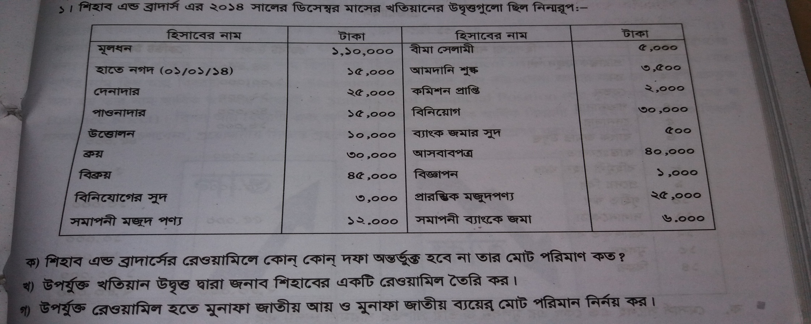
বাড়ির কাজ
wknve GÛ eªv`vm© &Gi 2014 mv‡ji wW‡m¤^i gv‡mi LwZqv‡bi DØ„Ë¸‡jv wQj wbb¥iæc:

Slide 26
